Slide 1
Atelier logement vacant
Géo17
11 mars 2022

Slide 2

Étude habitat du parc privé de l'agglomération de La Rochelle pour lutter contre la vacance et contribuer à l'attractivité des logements anciens et/ou dégradés
En 2019, l’agglomération a confié une mission d’études à la société URBANIS, dont les attendus étaient :
- d’analyser de façon détaillée, caractériser et comprendre le phénomène de vacance de logements dans le parc privé, par la réalisation d’un état des lieux exhaustif de l’habitat vacant et/ou dégradé,
- d’en définir les causes et de localiser les phénomènes pour déterminer des secteurs prioritaires d’intervention ;
- de proposer les dispositifs et outils adaptés pour une attractivité renouvelée de ce parc ancien vacant et/ou dégradé.
- d’accompagner le territoire dans la définition de modalités d’actions opérationnelles.

Slide 3
Méthodologie proposée
Un traitement des données fiscales des logements vacants depuis plus de 2 ans,
• une vérification des sites comptant un nombre particulièrement élevé de logements vacants, sans cohérence apparemment avec la vacance observée dans le secteur géographique environnant (commune, bourg, ou quartier)
• Une enquête de terrain axée sur les secteurs les plus concernés par la vacance : identifier des situations claires, sans ambiguïté :
- Les habitations « à l’abandon », inoccupées en permanence, donc réellement vacantes
ou au contraire des logements habités (résidences principales ou secondaires).
Des situations peuvent toutefois être ambiguës ou invisibles : à l’intérieur de résidences d’habitat collectif, et certaines résidences secondaires peu ou pas entretenues.

Slide 4
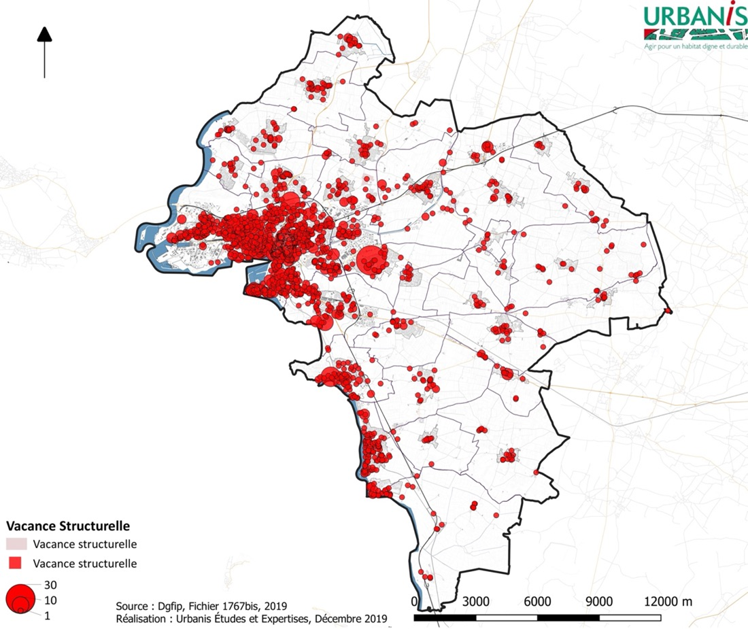
Méthodologie employée
Analyses statistiques : INSEE, fichiers fonciers MAJIC, fichiers fiscaux 1767Bis Com :
Localiser la vacance à l’échelle de la parcelle et connaitre la durée de l’inoccupation. Pour l’étude, prise en compte d’une durée de 2 ans.
Identifier des parcelles comportant de nombreux logements vacants au sens fiscal mais sans potentiel : résidence Pierre Lotti à Aytré, Résidence du Crous dans le quartier des Minimes, maison de retraite…

Slide 5
Méthodologie employée
Une enquête de terrain de repérage des biens vacants a été réalisée entre octobre 2019 et janvier 2020.
Ont été visités :
- la totalité des secteurs caractérisés par un taux de vacance supérieure à 6 %; les secteurs où la proportion de logements vacants depuis plus de deux ans (vacance structurelle) dépasse 3 % du parc et les secteurs comptant au moins 100 logements vacants depuis plus de 2 ans.
- une partie des secteurs dont la vacance est relativement faible, avec un taux de vacance entre 3 % et 6 % : quartiers, bourgs et villages comportant un potentiel théorique de reconquête de biens, et d’autres secteurs sans potentiel particulièrement identifié, mais représentatifs du territoire (centres-bourgs, quartiers de La Rochelle ou de communes voisine, villages) pour appréhender au mieux la vacance sur l’ensemble de l’agglomération.
Un décompte des logements constatés vacants a pu être réalisé pour les secteurs en dehors de La Rochelle

Slide 6
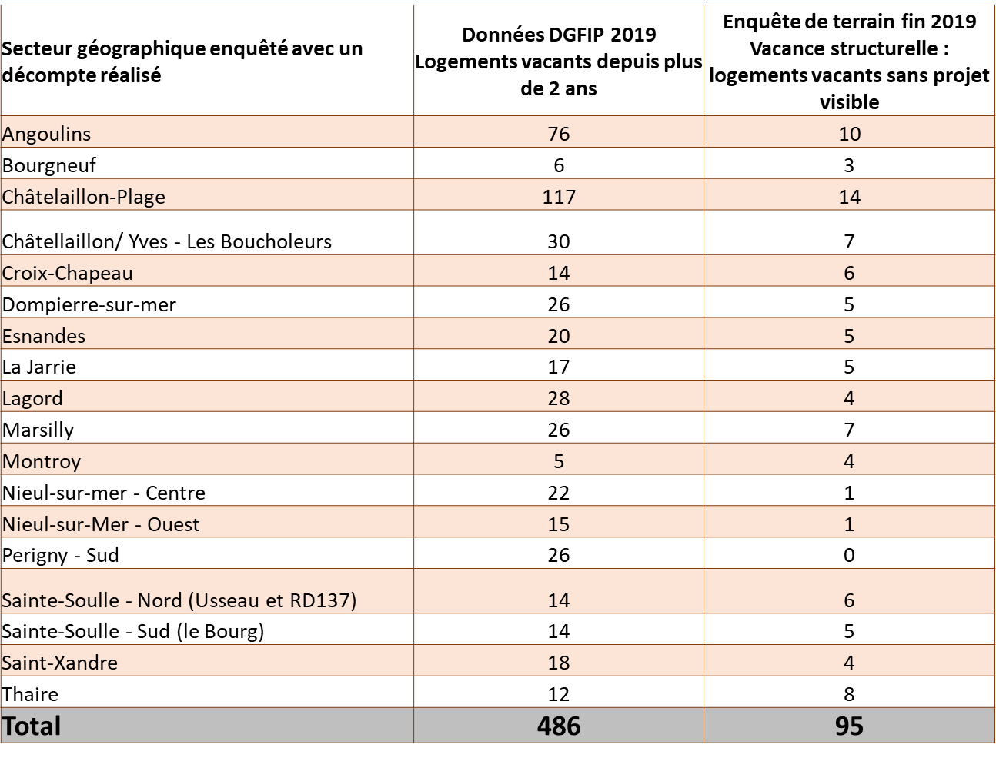
Les résultats des enquêtes de terrain
À l’issue des enquêtes de terrain : les logements identifiés comme vacants depuis plus de 2 ans dans les fichiers fiscaux :
• ne sont plus vacants aujourd’hui, constatés occupés au moment de l’enquête en résidence principale ou secondaire (cas majoritairement constaté)
• ou font l’objet d’un projet (vente effectuée récemment, travaux en cours, ou opération à venir avec affichage de l’autorisation d’urbanisme)
• ou sont encore vacants pour une nette minorité d’entre eux.
Un nombre important de logements en travaux ou en projet, y compris parfois impactés par des opérations de démolitions/reconstructions.

Slide 7
Les logements vacants retenus
9 444 logements vacants dans la totalité de l’agglomération de La Rochelle selon la DGFiP.
3 253 logements vacants depuis plus de deux ans (vacance structurelle) selon la même source.
2 658 logements vacants après retrait des logements sans potentiel (résidences,…)
500 logements inoccupés sans projet apparent (estimation de 20% appliquée à l’ensemble de l’agglomération, soit 0,5% du parc de logements).
1 logement vacant sur 5 est réellement inoccupé sans perspective de remobilisation à court terme

Slide 8
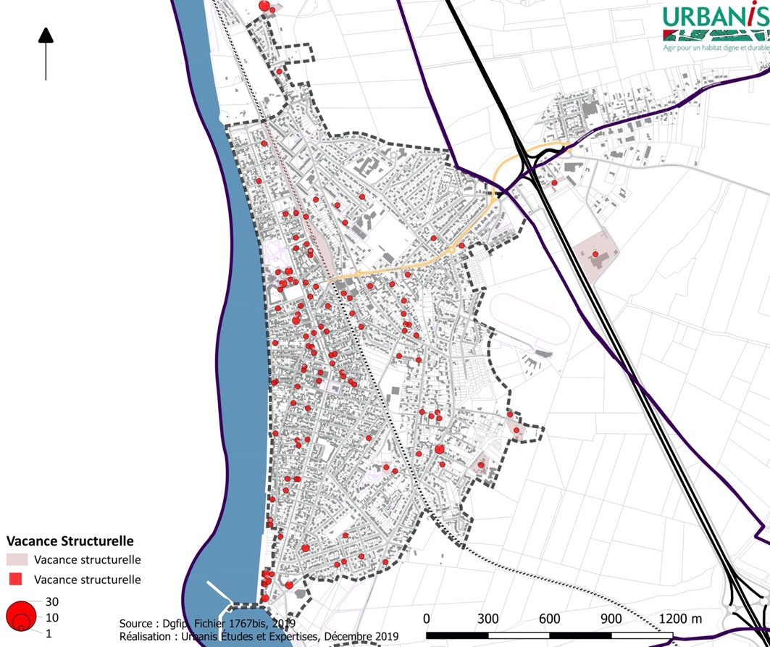
Châtelaillon-plage
117 logements vacants depuis de 2 ans, selon le fichier DGFIP dans le périmètre entre pointillés

Slide 9
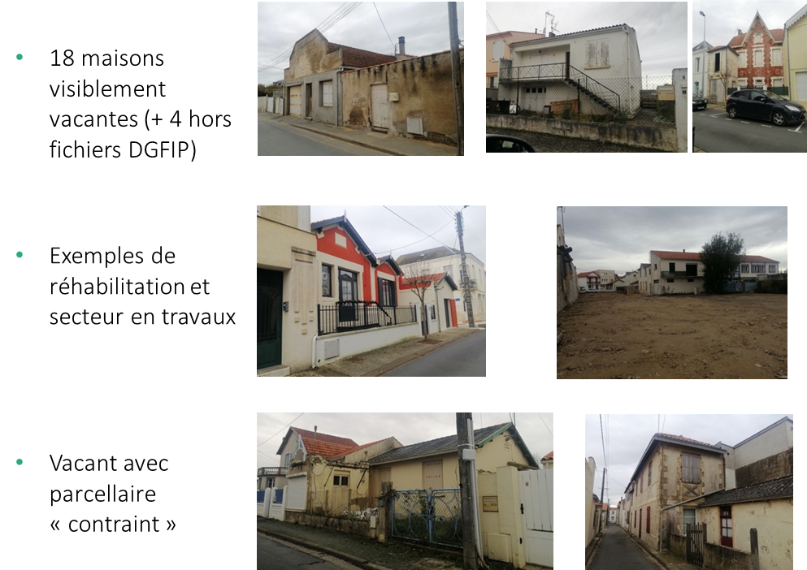

Slide 10
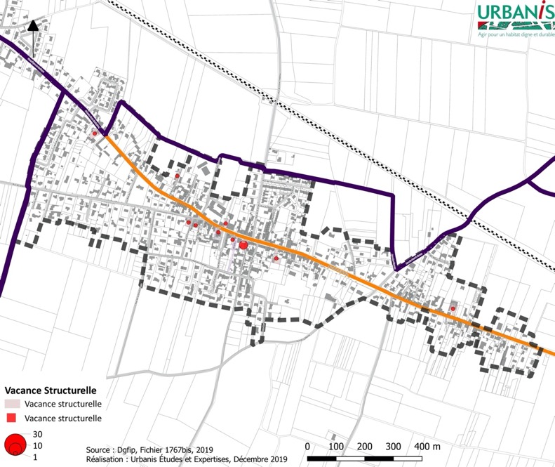
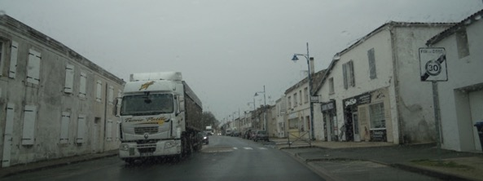
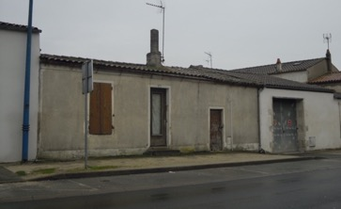
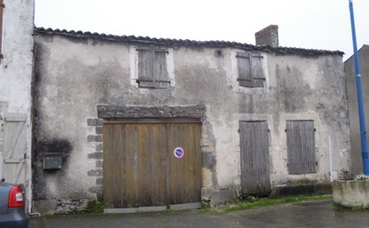
Croix-Chapeau
Cas particulier d’un bourg traversée par une voie routière
14 logements vacants depuis de 2 ans selon fichier DGFIP dans le périmètre entre pointillés
5/6 logements repérés vacants dans la rue principale
Circulation de poids-lourds
56 avenue de la Libération
70 avenue de la Libération

Slide 11
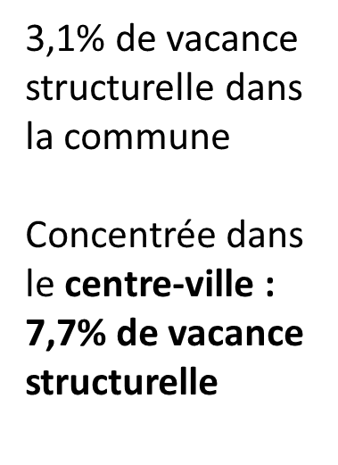
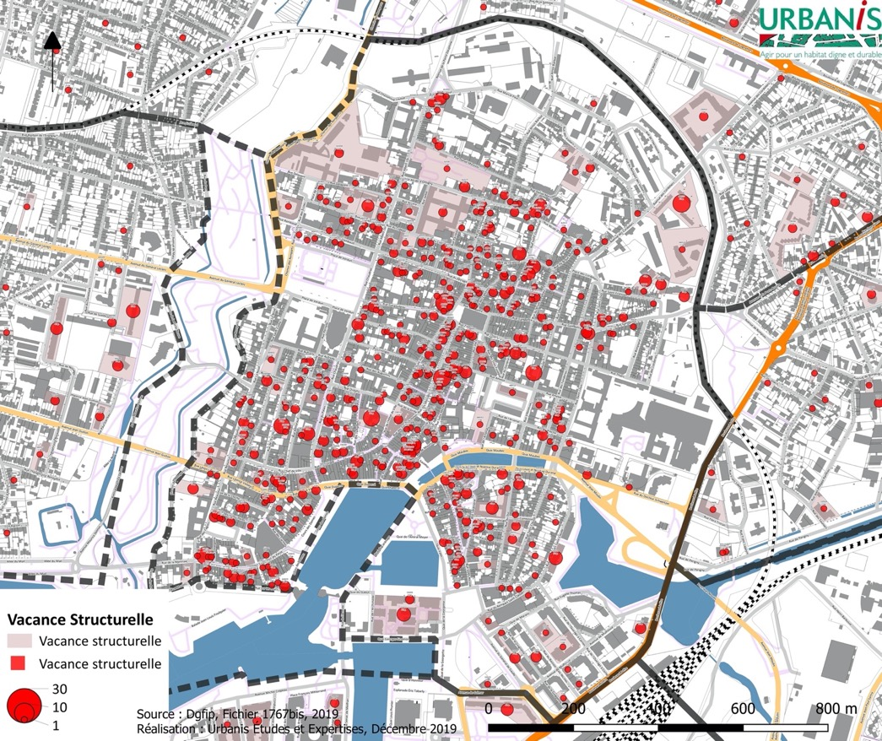
Le centre-ville de La Rochelle
La moitié des logements vacants depuis plus de 2 ans de l’agglomération selon les fichiers fiscaux sont situés dans le centre-ville de La Rochelle, la problématique identique pour les copropriétés.

Slide 12
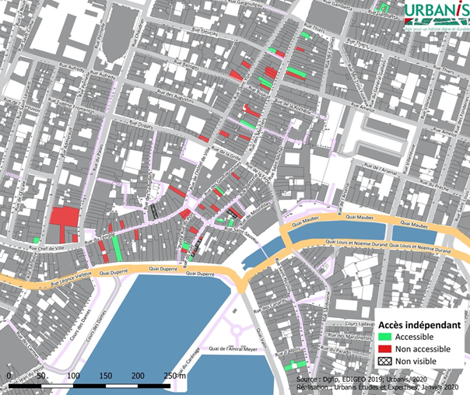
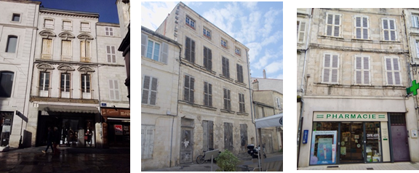
La vacance au dessus des commerces
La vacance au dessus des commerces est souvent liée à l’absence d’accès indépendant et aux. revenus de la location du commerce suffisant, et négligence des étages.
Dans certains cas, ces accès pourraient être reconstitués sans compromettre l’activité commerciale.
Les rues où la vacance est visible sont fortement fréquentées : problème d’image et de préservation du patrimoine

Slide 13
Conclusions du diagnotic
Les enquêtes de terrain ont confirmé une forte dynamique du marché immobilier : un nombre important de logements vacants depuis plus de deux ans d’un point de vue fiscal ont été réhabilités ou sont en projet. Dans certains cas, des démolitions-reconstructions sont engagées.
L’enjeu de la vacance concerne principalement le centre commerçant de La Rochelle. Cela pose un problème d’entretien des immeubles et d’image pour la ville.
Dans le reste du centre ville, les autres quartiers de La Rochelle et les autres communes, la vacance est ponctuelle. Elle tend à se résorber au fur et à mesure des projets et des mutations. Certains sites ou immeubles représentent néanmoins des opportunités d’intervention pour les collectivités.
Un potentiel de reconquête pour 20% des logements vacants de + 2ans, soit environ 500 logements à l’échelle de l’agglomération

Slide 14
Les moyens d’agir contre la vacance
Incitatif
OPAH - PIG
(Aides Anah + abondement de la collectivité pour effet levier)
Ou dispositif propre à la collectivité (rare)
Coercitif
L’ORI rendant des travaux « obligatoires » par arrêté préfectoral (DUP)
Les propriétaires peuvent réaliser eux-mêmes les travaux
Recyclage immobilier
Acquisition et revente à un opérateur, qui réalisera des travaux
« Recomposition »
Aménagement avec recomposition parcellaire et démolition reconstruction
Si réhabilitation simple est impossible ou pas pertinente

Slide 15
Propositions d’intervention pour l’agglomération
Proposition 1 non retenue, études préalables spécifiques nécessaires avant mise en œuvre dispositif
1. Centre ville de la Rochelle + éventuellement Laleu
    OPAH Renouvellement Urbain avec volet coercitif (ORI)
2. Ensemble de l’agglomération
    PIG généraliste (énergie, adaptation au vieillissement, habitat dégradé)
    Sites ponctuels d’intervention possible (recyclage immobilier, recomposition…)
3. Copropriétés en dehors du centre ville à surveiller ou étudier (notamment en QPV)
Notes:
Les moyens d’agir contre la vacance
La Rochelle
Incitatif
Aides Anah +
abondement de la
collectivité pour effet
levier
Ou dispositif propre à
la collectivité (rare)
Coercitif
L’ORI qui rend des
travaux « obligatoires »
par arrêté préfectoral
Les propriétaires
peuvent réaliser euxmêmes
les travaux
Recyclage immobilier
Acquisition et revente
à un opérateur qui va
réaliser des travaux
« Recomposition »
Aménagement avec
recomposition
parcellaire et
démolition
reconstruction

